Slide 2
Java String

Slide 3
About us
Group 01
19126069 - Lê Huy Vĩ
22127005 - Lê Thiên Ân
22127125 - Nguyễn Đăng Việt Hoàng
22127283 - Lại Ngọc Phương Nam
22127294 - Hồ Phước Nghĩa
Meet us

Slide 4
charAt()
String
Parameter: index - the index number.
Returns: a char value at the given index number.
Description: The Java String class charAt() method returns a char value at the given index number.
Syntax:
public char charAt(int index)

Slide 5
charAt()
String
public class CharAtExample{
public static void main(String args[]){
String name="javatpoint";
char ch=name.charAt(1);
System.out.println(ch);
}}
// a

Slide 6
contains()
String
Parameter: sequence - specifies the sequence of characters to be searched.
Returns:true if the sequence of char value exists, otherwise false.
Description: The Java String class contains() method searches the sequence of characters in a string.
Syntax:
public boolean contains(CharSequence sequence)

Slide 7
contains()
public class ContainsExample2 {
public static void main(String[] args) {
String str = "Hello Javatpoint readers";
boolean isContains = str.contains("Javatpoint");
System.out.println(isContains);
// Case Sensitive
System.out.println(str.contains("javatpoint")); // false
}
}

Slide 8
subSequence()
String
Parameter:
Start: start index of the subsequence.
End: end index of the subsequence
Returns: A CharSequence containing a subsequence of the string.
Description: The subSequence() method returns a subsequence from the string as a CharSequence object.

Slide 9
subSequence()
String
Syntax: public String subSequence(int Start, int End)
Example: With s = abc
String sub = s.subSequence(1, 2)
-> sub = bc.
- String sub = s.subSequence(3, 1)
-> throw IndexOutOfBoundsException

Slide 10
repeat()
String
Parameter: Accepts an integer count which is the number of times we want to repeat the string.
Returns: String whose value is the concatenation of given String repeated count times.
Description: The repeat() method returns a string with a number of copies of a string.
Example:
With s = abc.
s.repeat(3) -> abcabc
s.repeat(0) -> none

Slide 11
compareTo()
String
Parameter: None
Returns: 0 if the two strings are identical, a positive number if the first string is greater, and a negative number if the first string is smaller (based on the difference in Unicode values first, followed by the difference in string lengths)
Description: This function prioritizes comparing two strings in lexicographical order based on their Unicode values and returns the difference. If the characters of the strings match, the function will continue by checking the difference in their lengths and return the result. This fuction can used to check if two strings are identical.

Slide 12
compareTo()
String
Example:
String str1 = "apple";
String str2 = "banana";
String str3 = "applepie";
String str4 = “Apple"
int result1 = str1.compareTo(str2);
int result2 = str1.compareTo(str3);
int result3 = str1.compareTo(str4);
System.out.println(result1);
System.out.println(result2);
System.out.println(result3);
Result: -1 -3 32

Slide 13
compareToIgnoreCase()
String
Parameter: None
Returns: 0 if the two strings are identical, a positive number if the first string is greater, and a negative number if the first string is smaller (based on the difference in Unicode values first, followed by the difference in string lengths)
Description: Similar to compareTo(), the compareToIgnoreCase() method also compares characters one by one from left to right. The difference is that this method ignores case differences when comparing. For example, 'a' and 'A' or 'b' and 'B' will be considered equal.

Slide 14
compareToIgnoreCase()
String
Example:
String str1 = "apple";
String str2 = "Banana";
String str3= “Apple";
String str4 = "applepie";
int result1 = str1.compareToIgnoreCase(str2);
int result2 = str1.compareToIgnoreCase(str3);
int result3 = str1.compareToIgnoreCase(str4);
System.out.println(result1);
System.out.println(result2);
System.out.println(result3);
Result: -1 0 -3

Slide 15
hashCode()
String
Parameter: None
Returns: An integer representing the hash code value of the string.
Description: The hashCode used to efficiently compare strings
Example:
String s1 = "Hello"; String s2 = "World";
int hash1 = s1.hashCode();
int hash2 = s2.hashCode();

Slide 16
intern()
String
Parameter: None
Returns: A reference to the string from the string pool
Description: If the string already exists in the string pool, it returns the reference from the pool. Otherwise, it adds the string to the pool and returns that reference.
Example:
String s1 = new String("hello");
String s2 = s1.intern();
String s3 = "hello";

Slide 17
join()
String
Parameter:
CharSequence seperator, CharSequence... elements
Returns: joined string with separator.
Description: joins one or more strings with a specified separator.
Example:
String result = String.join("-", "2024", "10", "10");
System.out.println(result); // Output: 2024-10-10

Slide 18
replace()
String
Parameter: (char oldChar, char newChar)
Returns: a new string where the specified value are replaced by newChar
Description: is a method of the String class, used to replace all characters or substrings that appear in a string with another character or string.
Example:
String originalString = "apple";
String modifiedString = originalString.replace('p', 'b'); //replace “p” with “b”
System.out.println("Original String: " + originalString); // "apple"
System.out.println("Modified String: " + modifiedString); // "abble"

Slide 19
Thank you!

Slide 20
Group02
22127467 - Nguyễn Văn Xanh
22127418 - Nguyễn Khánh Toàn
22127380 - Nguyễn Huy Tấn
22127093 - Nguyễn Ngọc Giang
22127173 - Hoàng Văn Khải

Slide 21
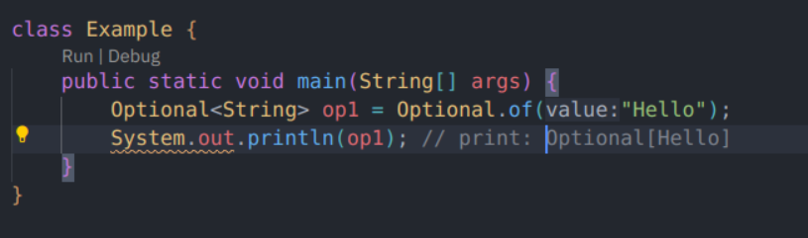
Optional class
22127418 - Nguyễn Khánh Toàn
Method:
of()
public static <T> Optional<T> of(T value)
Return an Optional describing the given non-null value.

Slide 22
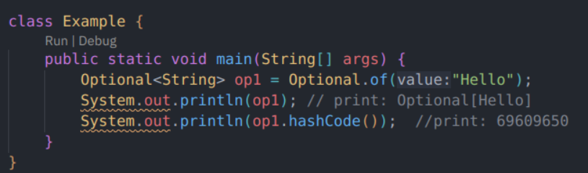
Optional class
22127418 - Nguyễn Khánh Toàn
2. hashCode()
public int hashCode()
Returns the hash code of the value, if present, otherwise 0 (zero) if no value is present.

Slide 23
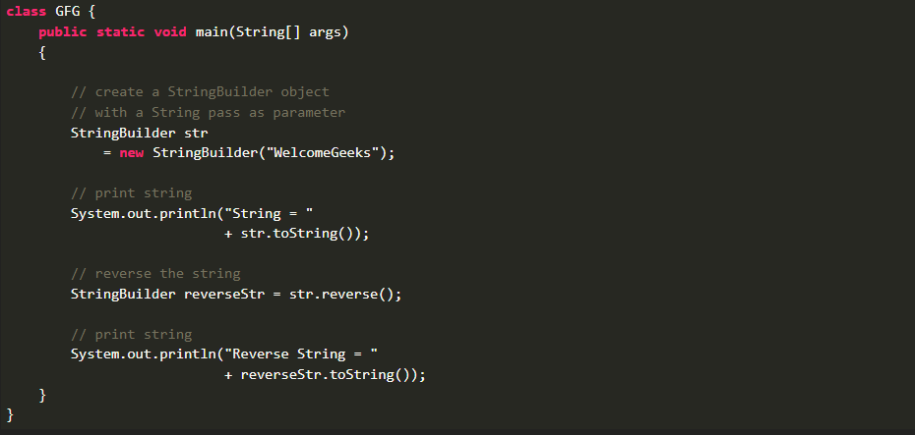
stringBuilder - 22127467
Method 1: reverse()
Đảo ngược ký tự trong chuỗi và trả về chuỗi mới thay thế chuỗi cũ

Slide 24
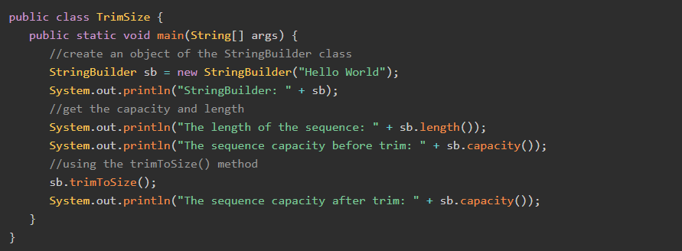
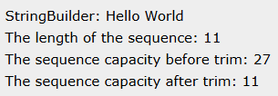
stringBuilder - 22127467
trimToSize():
Hàm cắt bớt bộ nhớ được cấp cho stringBuilder nếu như chuỗi hiện tại đang sử dụng ít hơn bộ nhớ được cấp, giúp tối ưu bộ nhớ
output:

Slide 25
Math - 22127093
scalb(): sử dụng để thực hiện phép nhân 1 số thực với lũy thừa của 2. Cụ thể, hàm sẽ thực hiện phép tính sau: result = x * 2^y
Cú pháp: public static double scalb(double x, int y)
Ví dụ:
System.out.println(Math.scalb(1.5, 4));
// Hàm trả về: 24.0

Slide 26
Math - 22127093
round(): hàm dùng để làm tròn giá trị số thực đến giá trị gần nhất của số nguyên.
Cú pháp: public static int round(float number)
Ví dụ:
System.out.println(Math.round(0.60));
// Hàm trả về: 1

Slide 27
Math - 22127173
hypot(double x, double y): hàm trả về giá trị căn bậc 2 của tổng bình phương x và y hay nói cách khác là tính độ dài cạnh huyền của tam giác vuông có độ dài 2 cạnh góc vuông lần lượt là x và y.

Slide 28
Math - 22127173
toRadians(double angdeg): hàm chuyển đổi đơn vị góc từ độ sang radian (giá trị xấp xỉ chứ không chính xác tuyệt đối)

Slide 29
Optional - 22127380
orElseThrow() có thể được sử dụng để truy cập dữ liệu bên trong Optional. Nếu có thì sẽ trả về giá trị dữ liệu hoặc NoSuchElementException nếu dữ liệu bị trống
Ex:
Optional<Color> color1 = ColorsRepository.getColor("red");
System.out.println(color1.orElseThrow()); // nó sẽ in ra đối tượng màu đỏ
Optional<Color> color2 = ColorsRepository.getColor("spencer");
System.out.println(color2.orElseThrow()); // nó sẽ ném ra NoSuchElementException

Slide 30
Optional - 22127380
Optional.ofNullable(value)
Phương thức này tạo ra một đối tượng Optional từ một giá trị có thể là null. Nếu giá trị đó là null, thì nó trả về một Optional trống. Nếu không, nó sẽ tạo ra một Optional chứa giá trị đó.
Ex:
String nullableString = getNullableString(); // Giả sử hàm này trả về một chuỗi có thể là null
Optional<String> optionalFromNullable = Optional.ofNullable(nullableString);

Slide 31
Group03
Lưu Thanh Thuý – 22127410
atTime(OffsetTime time), with(TemporalAdjuster adjuster)
Võ Lê Việt Tú – 22127435
truncatedTo(), compareTo()
Trần Thị Cát Tường – 22127444
parse(CharSequence text)
ofInstant(Instant instant, ZoneID zone)

Slide 32
LocalDate
atTime(OffsetTime time)
Cho phép linh hoạt kết hợp ngày với thời gian cụ thể hoặc múi giờ để tạo ra các đối tượng thời gian chi tiết hơn, như LocalDateTime hoặc ZonedDateTime.
LocalDate date = LocalDate.of(2024, 10, 10);
OffsetTime offsetTime = OffsetTime.of(14, 30, 0, 0,
ZoneOffset.of("+07:00"));
OffsetDateTime offsetDateTime = date.atTime(offsetTime);
System.out.println(offsetDateTime);
// 2024-10-10T14:30+07:00

Slide 33
LocalDateTime
truncatedTo(): cắt giảm giá trị LocalDateTime đến một đơn vị thời gian cụ thể.
Ví dụ: LocalDateTime trunc = dateTime.truncatedTo(ChronoUnit.MINUTES);
System.out.println(trunc); // 2024-10-10T14:30:00
Đoạn code trên làm tròn giá trị đến đơn vị phút, tức là các giá trị đến đơn vị phút sẽ được giữ nguyên, giá trị giây và nano giây sẽ được trả về 0.
compareTo(): so sánh 2 đối tượng thời gian
Trả về:
Số âm nếu đối tượng hiện tại trước (nhỏ hơn) đối tượng other.
Số 0 nếu hai đối tượng bằng nhau.
Số dương nếu đối tượng hiện tại sau (lớn hơn) đối tượng other.
Ví dụ:
LocalDateTime dateTime1 = LocalDateTime.of(2024, 10, 10, 14, 30);
LocalDateTime dateTime2 = LocalDateTime.of(2024, 10, 10, 16, 45);
int result1 = dateTime1.compareTo(dateTime2);

Slide 34
LocalDateTime
ofInstant(Instant instant, ZoneID zone) Được sử dụng để tạo một đối tượng LocalDateTime từ một đối tượng Instant (một điểm trong thời gian) và một múi giờ (ZoneID)
Instant instant = Instant.now();
ZoneId zone = ZoneId.of("America/New_York");
LocalDateTime localDateTime = LocalDateTime.ofInstant(instant, zone);
System.out.println("Instant: " + instant);
System.out.println("LocalDateTime in New York: " + localDateTime);

Slide 35
LocalDateTime
with(TemporalAdjuster adjuster)
Được sử dụng để tạo một bản sao điều chỉnh của LocalDateTime hiện tại, dựa trên một chiến lược điều chỉnh được cung cấp bởi đối tượng TemporalAdjuster. Điều này có nghĩa là bạn không thay đổi đối tượng hiện tại, mà trả về một phiên bản mới đã được điều chỉnh theo yêu cầu.
Ví dụ: Điều chỉnh DateTime để trở thành Thứ 4 tiếp theo
LocalDateTime dateTime = LocalDateTime.of(2024, 10, 10, 14, 30);
// Điều chỉnh thành Thứ Tư tiếp theo
LocalDateTime nextWednesday = dateTime.with(TemporalAdjusters.next(DayOfWeek.WEDNESDAY)); System.out.println(nextWednesday); // 2024-10-16T14:30

Slide 36
LocalDate
parse(CharSequence text)
Được sử dụng để tạo một đối tượng LocalDate từ một chuỗi văn bản (text string) có định dạng hợp lệ, chẳng hạn như "2007-12-03"
Ví dụ:
import java.time.LocalDate;
public class Example {
public static void main(String[] args) {
String dateString = "2007-12-03";
LocalDate localDate = LocalDate.parse(dateString);
System.out.println("Parsed LocalDate: " + localDate);
}
}

Slide 37
Group04 - Class String
Nguyễn Minh Hoàng - 22127128 Trần Nguyễn Phúc Khang - 22127182 Lê Trí Mẩn - 22127258 Trần Ngọc Uyển Nhi - 22127313

Slide 38
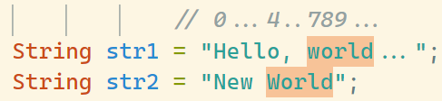
boolean regionMatches​(boolean ignoreCase, int toffset, String other, int ooffset, int len)
Return: a boolean value. It basically compares two substrings of two strings. toffset is the offset of the string. ooffset is the offset of the input string other. len is the length of the substring.
Example:
String str1 = "Hello, world. Programmed to work but not to feel";
String str2 = "New World";
System.out.println(str1.regionMatches(7, str2, 4, 5));
System.out.println(str1.regionMatches(true, 7, str2, 4, 5));
Output:
false
true

Slide 39
int codePointCount​(int beginIndex, int endIndex)
Return: an int value. It basically counts the number of ‘letters’ (Unicode code point) in the string, like length() but more advanced and it behaves almost like how we human count characters visually.
Example:
String sam = "🤫🧏"; // Should be 2 characters because 2 emojis
System.out.println("length(): " + sam.length());
System.out.println("codePointCount(): " + sam.codePointCount(0, sam.length()));
System.console().writer().write(sam);
Output:
length(): 4
codePointCount(): 2
🤫🧏
Why?: Each emoji is made from 4 bytes (UTF-16), but Java treats 4 byte character as if it's 2 characters (surrogate pair). (from https://stackoverflow.com/a/44588634)

Slide 40
String intern()
Return: An exact copy of a string located in the heap memory and stores it in the string constant pool (see more at: https://www.geeksforgeeks.org/string-constant-pool-in-java/)
Example:
String str1 = "hello";
String str2 = new String("hello");
String str3 = str2.intern();
System.out.println(str1 == str2);
System.out.println(str1 == str3);
Output:
false
true
Why?: str1 == str2 is false because they point to different memory areas (constant pool and heap). str1 == str3 is true because after calling intern(), both str1 and str3 point to the same string in the string constant pool.

Slide 41
Stream<String> lines()
Return: Stream of lines extracted from a given multi-line string (need to import java.util.stream.Stream;)
Example:
String str = "22KTPM4 \n Java \n Programming";
Stream<String> lines = str.lines();
lines.forEach(System.out::println);
Output:
22KTPM4
Java
Programming
Why?: This method breaks the string at line terminators (like \n, \r\n, \r,...) and produces a stream of those lines. The forEach(System.out::println) call then iterates over each line and prints it.

Slide 42
String []split (String regex, int limit)
regex: A delimiting regular expression.
limit (optional): Specifies the number of splits.
Limit > 0: the pattern will be applied at most limit-1 times.
Limit < 0: the pattern will be applied as many times as possible.
Limit = 0: the pattern will be applied as many times as possible, trailing empty strings will be discarded. this is the default value if not specified
Return: An array of strings is computed by splitting the given string.
Example:
String myStr = "Hello World, Hi World";
String[] myArray = myStr.split(" ");
System.out.println(myArray.length);
for (String s : myArray) {
System.out.println(s);
}
Output:
4
Hello
World,
Hi
World

Slide 43
int indexOf(String str, int fromIndex)
str: a string.
fromIndex (optional): the index to start the search from.
Return: the index within this string of the first occurrence of the specified string.
Example 1:
String myStr = "Hello World, Hi World";
System.out.println(myStr.indexOf("o", 5));
Output:
7
Example 2:
String passed_names = "Alice, Bob, Charlie, David, Emma";
System.out.println("Index of 'Caroline': " + passed_names.indexOf("Caroline"));
Output:
-1

Slide 44
String join​(CharSequence delimiter, CharSequence... elements)
Return: a single concatenated string that combines multiple elements, using a specified delimiter.
Example 1:
String[] data = {"John", "Doe", "30", "New York"};
String csv = String.join(",", data);
System.out.println(csv);
Output:
John,Doe,30,New York
Example 2:
String[] queryParams = {"name=John", "age=30", "city=New York"};
String queryUrl = "https://example.com/search?" + String.join("&", queryParams);
System.out.println(queryUrl);
Output:
https://example.com/search?name=John&age=30&city=New+York

Slide 45
String format​(String format, Object... args)
Return: a formatted string using the specified format string and arguments.
It replaces the placeholders in the format string with the corresponding values - args, following specific rules for how each type should be formatted.
Example:
int Money = 1000000;
String formattedMoney = String.format("Formatted money: %,d", Money);
System.out.println(formattedMoney);
Output:
Formatted money: 1,000,000
Some example for format: “%s” is used for strings, “%d” is used to format integers, or “%,d” is used for indicating that the number should include a thousands separator,...

Slide 46
Group05 - StringBuilder, Math, Optional 😎
Võ Đăng Khoa - 22127200
Hà Gia Bảo - 22127028
Võ Việt Long - 22127252
Nguyễn Lê Thanh Duy - 22127474

Slide 47
Math.rint()
static double Math.rint(double a)
Trả về số nguyên có giá trị gần nhất với a
Trường hợp x.5 (1.5, 2.5, …), hàm sẽ trả về số chẵn gần nhất
Khác với hàm Math.round() trả về kiểu long hoặc int, Math.rint() trả về kiểu double
Ví dụ:
System.out.println(Math.rint(8.8848)) // 9.0
System.out.println(Math.rint(3.5)) // 4.0
System.out.println(Math.rint(2.5)) // 2.0

Slide 48
Math.IEEEremainder()
static double Math.IEEEremainder(double f1, double f2)
Trả về số dư từ phép tính: f1 chia f2, theo chuẩn IEEE 754
Công thức cụ thể: f1 - (f2 * Math.rint(f1 / f2))
Ví dụ:
System.out.println(Math.IEEEremainder(11, 3)) // -1.0
System.out.println(Math.IEEEremainder(31, 2.5) // 1.0

Slide 49
StringBuilder.ensureCapacity​()
public void ensureCapacity​(int minimumCapacity):
Sử dụng để đảm bảo sức chứa (capacity) của bộ đệm bằng với một giá trị được đề cập. Một mảng mới sẽ được cấp phát nếu giá trị sức chứa hiện tại không đủ so với sức chứa mới được yêu cầu.
Giá trị sức chứa sẽ được quyết định bởi công thức: max(minimumCapacity, currentCapacity * 2 + 2)
StringBuilder str1 = new StringBuilder();
System.out.println(str1.capacity()) // 16 (Default)
str1.ensureCapacity(18)
System.out.println(str1.capacity()) // 34
// max(18, 16*2 + 2) = 34
StringBuilder str2 = new StringBuilder();
System.out.println(str2.capacity()) // 16 (Default)
str2.ensureCapacity(44)
System.out.println(str2.capacity()) // 44
// max(44, 16*2 + 2) = 44
Code Sample from: GeeksForGeeks

Slide 50
StringBuilder.trimToSize()
public void trimToSize():
Phương thức này được sử dụng để gọt bỏ phần sức chứa (capacity) dư thừa của mảng bên trong.
Nếu bộ đệm của đối tượng lớp StringBuilder không được sử dụng hết, vd: chỉ chứa chuỗi “aaa” (3 ký tự) khi sức chứa là 12, thì trimToSize() sẽ giảm sức chứa của bộ đệm xuống còn 3, tối ưu bộ nhớ được sử dụng.
StringBuilder str = new StringBuilder(“I Love”);
System.out.println(str.capacity()) // 22
// Change the content
str.append(“HCMUS and Science”);
System.out.println(str.capacity()) // 46
// Trim
str.trimToSize();
System.out.println(str.capacity()) // 23
Code Sample from: GeeksForGeeks

Slide 51
StringBuilder.replace()
public StringBuilder replace(int start, int end, String str)
Hàm được sử dụng để thay thế một phần của một chuỗi cho trước.
start, end: index các vị trí bắt đầu và kết thúc của phần được thay thế
str: chuỗi được thay thế
StringBuilder str = new StringBuilder("abcdefg");
System.out.println(str.toString()); // “abcdefg”
StringBuilder strReplaced = str.replace(1, 5, "xyz");
System.out.println(strReplaced.toString()); // “axyzfg”
Code Sample from: GeeksForGeeks

Slide 52
StringBuilder.delete()
public StringBuilder delete(int start, int end)
Hàm được sử dụng để xóa một phần của chuỗi cho trước.
start, end: index các vị trí bắt đầu và kết thúc của phần cần xóa
StringBuilder str = new StringBuilder("abcdefg");
System.out.println(str.toString()); // “abcdefg”
StringBuilder strDeleted = str.delete(2, 5);
System.out.println(strDeleted.toString()); // “abfg”
Code Sample from: GeeksForGeeks

Slide 53
Optional.ofNullable​()
public static <T> Optional<T> ofNullable​(value)
Dùng để tạo một đối tượng Optional mà không chắc đối số có null hay không.
Giá trị trả về:
Nếu đối số là null thì trả về một Optional trống (empty)
Nếu đối số có giá trị thì trả về một Optional chứa giá trị đó
Mục đích: tránh lỗi NullPointerException khi thao tác trên các giá trị có thể null
String nullableString = getNullableString();
// Hàm getNullableString trả về String hoặc null
Optional<String> optionalFromNullable = Optional.ofNullable(nullableString);
System.out.println(optionalFromNullable) // 2 trường hợp // Optional[<Nội dung String>] nếu không null // Optional.empty nếu null
Code Sample from: viblo.asia

Slide 54
Optional.orElseThrow()
Optional.orElseThrow(exceptionSupplier)
Optional<String> optional = Optional.empty();
try {
String value = optional.orElseThrow(() -> new CustomException("Custom error message"));
System.out.println("Value: " + value);
} catch (CustomException e) {
System.out.println("Caught an exception: " + e.getMessage());
}
Dùng để lấy giá trị chứa trong đối tượng Optional. Khi giá trị của nó là null thì sẽ ném ra một ngoại lệ có thể tuỳ chỉnh.
Code Sample from: viblo.asia

Slide 55
Group 06: LocalDate, LocalDateTime
Team members
22127268 | Nguyễn Hữu Minh
22127269 | Nguyễn Nhật Minh
22127286 | Nguyễn Thanh Nam
22127461 | Đặng Nguyên Vũ
22127199 | Trần Nguyên Đăng Khoa

Slide 56
Group 06 - LocalDate
LocalDate.parse(CharSequence text): Chuyển đổi chuỗi thành một đối tượng LocalDate.
Example code:
import java.time.LocalDate;
public class Example {
public static void main(String[] args) {
LocalDate date = LocalDate.parse("01-01-2022”);
System.out.println(date); // Output: 2022-01-01
}
}
LocalDate.of(int year, int month, int dayOfMonth): Tạo một đối tượng LocalDate với các tham số chỉ định.
Example code:
import java.time.LocalDate;
public class Example {
public static void main(String[] args) {
LocalDate date = LocalDate.of(2024, 1, 12);
System.out.println("The date is: " + date); // Output: 2024-01-12
}
}

Slide 57
Group 06 - LocalDate
LocalDate.with(TemporalAdjuster adjuster): điều chỉnh ngày hiện tại bằng cách sử dụng một TemporalAdjuster. Đây là một cách linh hoạt để thay đổi ngày mà không cần phải biết rõ về năm, tháng hay ngày.
Example code: Lấy ngày Thứ Hai tiếp theo tính từ hiện tại
// Tạo một LocalDate cho ngày hôm nay
LocalDate today = LocalDate.now();
// Điều chỉnh để lấy ngày thứ Hai tiếp theo
LocalDate nextMonday = today.with(TemporalAdjusters.next(java.time.DayOfWeek.MONDAY));

Slide 58
Group 06 - LocalDate
LocalDate.withDayOfYear(int i): Lấy ngày thứ i trong năm
Example code: Lấy ngày thứ 100 trong năm
// Tạo một LocalDate cho năm 2024
LocalDate date = LocalDate.of(2024, 1, 1);
// Lấy ngày thứ 100 trong năm 2024
LocalDate newDate = date.withDayOfYear(100);

Slide 59
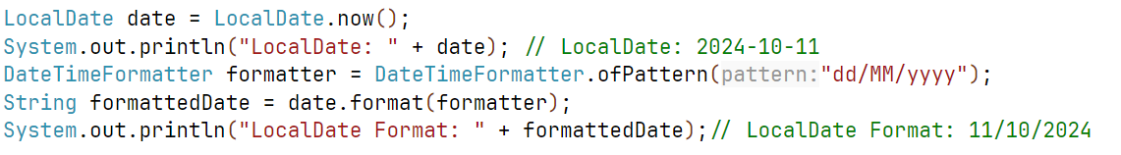
Group 06 - LocalDate
public String format(DateTimeFormatter formatter);
Chuyển định dạng ngày bằng cách sử dụng định dạng được chỉ định.
Example code:

Slide 60
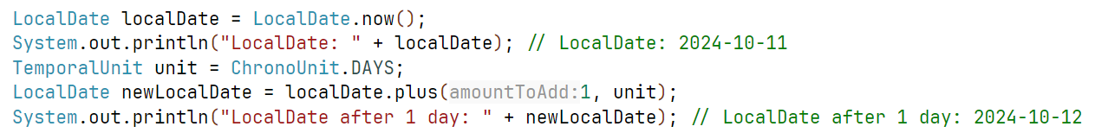
Group 06 - LocalDate
public LocalDate plus(long amountToAdd, TemporalUnit unit);
Được sử dụng để thêm một khoảng thời gian nhất định (có thể là số ngày, tuần, tháng, năm, v.v.) vào một đối tượng LocalDate.
Example code:

Slide 61
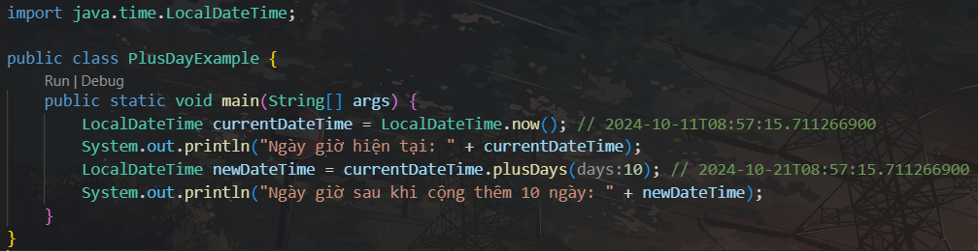
Group 06 - LocalDateTime
plusDays(int days): Trả về một ngày giờ với số ngày được cộng thêm.
Example code: Tăng thêm 10 ngày

Slide 62
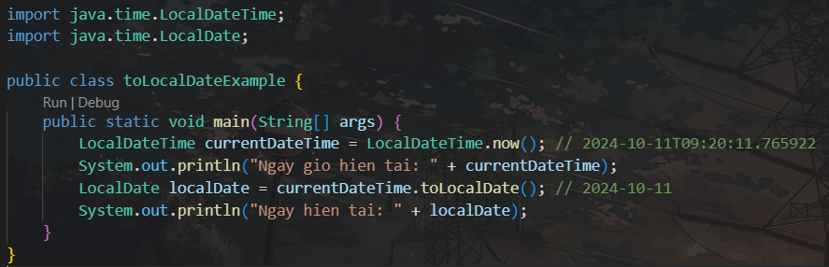
Group 06 - LocalDateTime
toLocalDate(): chuyển đối tượng LocalDateTime thành LocalDate.
Example code: Lấy ngày hiện tại, không lấy giờ bằng LocalDateTime

Slide 63
Group 06 - LocalDateTime
LocalDateTime.of(2024, 10, 10, 15, 30): Tạo một đối tượng LocalDateTime cho ngày 10 tháng 10 năm 2024, lúc 15:30.
ZoneId.of("America/New_York"): Chọn múi giờ New York.
localDateTime.atZone(ZoneId): Chuyển đổi LocalDateTime sang ZonedDateTime với múi giờ đã chọn.

Slide 64
Group07 - STRING
22127015 - Nguyễn Quốc Anh
22127106 - Bùi Hiền
22127150 - Huỳnh Quang Huy
22127457 - Hồ Phú Vinh

Slide 65
22127015 - Nguyễn Quốc Anh
compareToIgnoreCase​(String str): là một phương thức trong lớp String của Java, được sử dụng để so sánh hai chuỗi (string) mà không phân biệt chữ hoa và chữ thường (case-insensitive).
contains​(CharSequence s):​ là một phương thức của lớp String trong Java, được sử dụng để kiểm tra xem một chuỗi có chứa một chuỗi con nhất định hay không.

Slide 66
22127106 - Bùi Hiền
startsWith(String prefix, int toffset)
Dùng để kiểm tra xem phần con của chuỗi (bắt đầu từ vị trí toffset) có bắt đầu bằng chuỗi con ‘prefix’ hay không. Nếu phần chuỗi đó bắt đầu bằng prefix, phương thức trả về true, ngược lại trả về false.
Ví dụ:
result = text.startsWith("Hello", 0);
System.out.println(result); // In ra true vì từ vị trí 0 chuỗi bắt đầu bằng "Hello"
// Kiểm tra chuỗi con từ vị trí 7 có bắt đầu bằng "Hello" không.
result = text.startsWith("Hello", 7);
System.out.println(result); // In ra false vì từ vị trí 7 chuỗi là "world!" không bắt đầu bằng "Hello"

Slide 67
22127106 - Bùi Hiền
lastIndexOf(String str, int fromIndex)
Dùng để tìm vị trí xuất hiện cuối cùng của chuỗi con (str) trong chuỗi gốc, bắt đầu tìm từ vị trí fromIndex và tìm ngược về đầu chuỗi.
Ví dụ:
String text = "Hello, world! Hello, everyone!"; // Tìm vị trí cuối cùng của từ "Hello", bắt đầu tìm từ chỉ số 25
int result = text.lastIndexOf("Hello", 25);
System.out.println(result); // In ra 14 vì "Hello" xuất hiện lần cuối tại vị trí 14 khi tìm ngược từ chỉ số 25
// Tìm vị trí cuối cùng của từ "Hello", bắt đầu từ chỉ số 13
result = text.lastIndexOf("Hello", 13);
System.out.println(result); // In ra 0 vì "Hello" đầu tiên xuất hiện tại vị trí 0

Slide 68
22127150 - Huỳnh Quang Huy
trim(): Returns a string whose value is this string, with all leading and trailing space removed, where space is defined as any character whose codepoint is less than or equal to 'U+0020' (the space character).
isBlank(): Returns true if the string is empty or contains only white space codepoints, otherwise false.

Slide 69
22127457 - Hồ Phú Vinh
Method 1: hashCode()
Meaning: Returns the hash code of an object, helping to optimize searching in data structures like HashMap, HashSet.
Syntax: int hashCode()
Code example:
String str = "Hello";
int hash = str.hashCode(); // Hash code for the string "Hello"
System.out.println(hash);
Output: 69609650

Slide 70
22127457 - Hồ Phú Vinh
Method 2: toUpperCase()
Meaning: Converts all the characters in the string to uppercase.
Syntax: String toUpperCase()
String toUpperCase(Locale locale)
Code example: String str = "hello";
String upper = str.toUpperCase();
System.out.println(upper);
Output: HELLO

Slide 71
Group08
22127010: Đỗ Tân Ngọc Anh
22127119: Hồ Phước Hoàn
22127176: Huỳnh Nguyễn Minh Khang
22127490: Nguyễn Thị Thuỳ Uyên

Slide 72
Group08 - StringBuilder
String substring(int start, int end)
Return the new string that contains a subsequence of characters currently contained in this character sequence.
This string begin at the index “start” and end at index “end - 1”.
StringBuilder s = new StringBuilder(“Hello”);
String str = s.substring(1, 2); // Output: “e”

Slide 73
Group08 - StringBuilder
int codePointAt(int index)
return the code point value (Unicode code point) of the character at the index.
StringBuilder s = new StringBuilder(“Hello”);
int val = s.codePointAt(0); // Output: 72

Slide 74
Group08 - StringBuilder
insert(int offset, String str)
Inserts the string str into this character sequence at offset offset.
Throws: StringIndexOutOfBoundsException - if the offset is invalid.
StringBuilder s1 = new StringBuilder(“Hello Hello”);
s1.insert(6,"Or");
System.out.println(s1.toString()); // Output: Hello Or Hello

Slide 75
Group08 - StringBuilder
indexOf(String str, int fromIndex):
Returns the index of within this string of the first occurrence of substring str, starting from fromIndex.
If no substring is is found, returns -1.
StringBuilder s1 = new StringBuilder("Hello And Hello");
int index = s1.indexOf("And", 2); // index = 6
System.out.println(s1.indexOf("And", 7)); // Output: -1
s1.insert(index, "Hi ");
System.out.println(s1.toString()); // Output: Hello Hi And Hello

Slide 76
Group08 - Math
Math.ulp(x): returns the smallest possible difference (in floating-point representation) between the given value x and the next larger or smaller representable floating-point number.
Example: int x = 6;
double ulpValue = Math.ulp(x);
System.out.print(ulpValue);
The command prompt will print out the number 8.881784197001252E-16, so the next smallest number would be 6 + 8.881784197001252E-16.

Slide 77
Group08 - Math
Math.toIntExact(): takes x and turns it into int and returns an error if it exceeds int max or min value.
Example: long x = 6;
int newInt = Math.toIntExact(x);
System.out.print(newInt);
The command prompt will print out the number 6 or an exception if x is greater than max_int or smaller than min_int

Slide 78
Group08 - Optional
orElse(T other): returns the value inside the Optional if it is present; otherwise, it returns the default value provided.
Example code:
public static void main(String[] args) {
Optional<String> optionalValue = Optional.of("Hello");
String result = optionalValue.orElse(calculateDefaultValue());
System.out.println(result);
}
public static String calculateDefaultValue()
{
System.out.println("Calculating ");
return "Default Value";
}
Note: The default value is evaluated immediately, regardless of whether the Optional contains a value or not.
Even though the Optional contains "Hello", the calculateDefaultValue() method is still called, leading to unnecessary computation.
Output: Calculating
Hello

Slide 79
Group08 - Optional
orElseGet() : returns the value inside the Optional if present. If the Optional is empty, it executes the function (provided as a lambda or method reference) to generate the default value.
Example code:
public static void main(String[] args) {
Optional<String> optionalValue = Optional.of("Hello");
String result = optionalValue.orElseGet(() -> calculateDefaultValue()); System.out.println(result);
}
Note: The default value is computed only when needed, i.e., only if the Optional is empty
Output: Hello

Slide 80
Group09: LocalDate, LocalDateTime
22127306 - Nguyễn Trọng Nhân
22127240 - Trần Tiến Lợi
22127442 - Trần Đức Tùng
22127074 - Võ Hoàng Đức

Slide 81
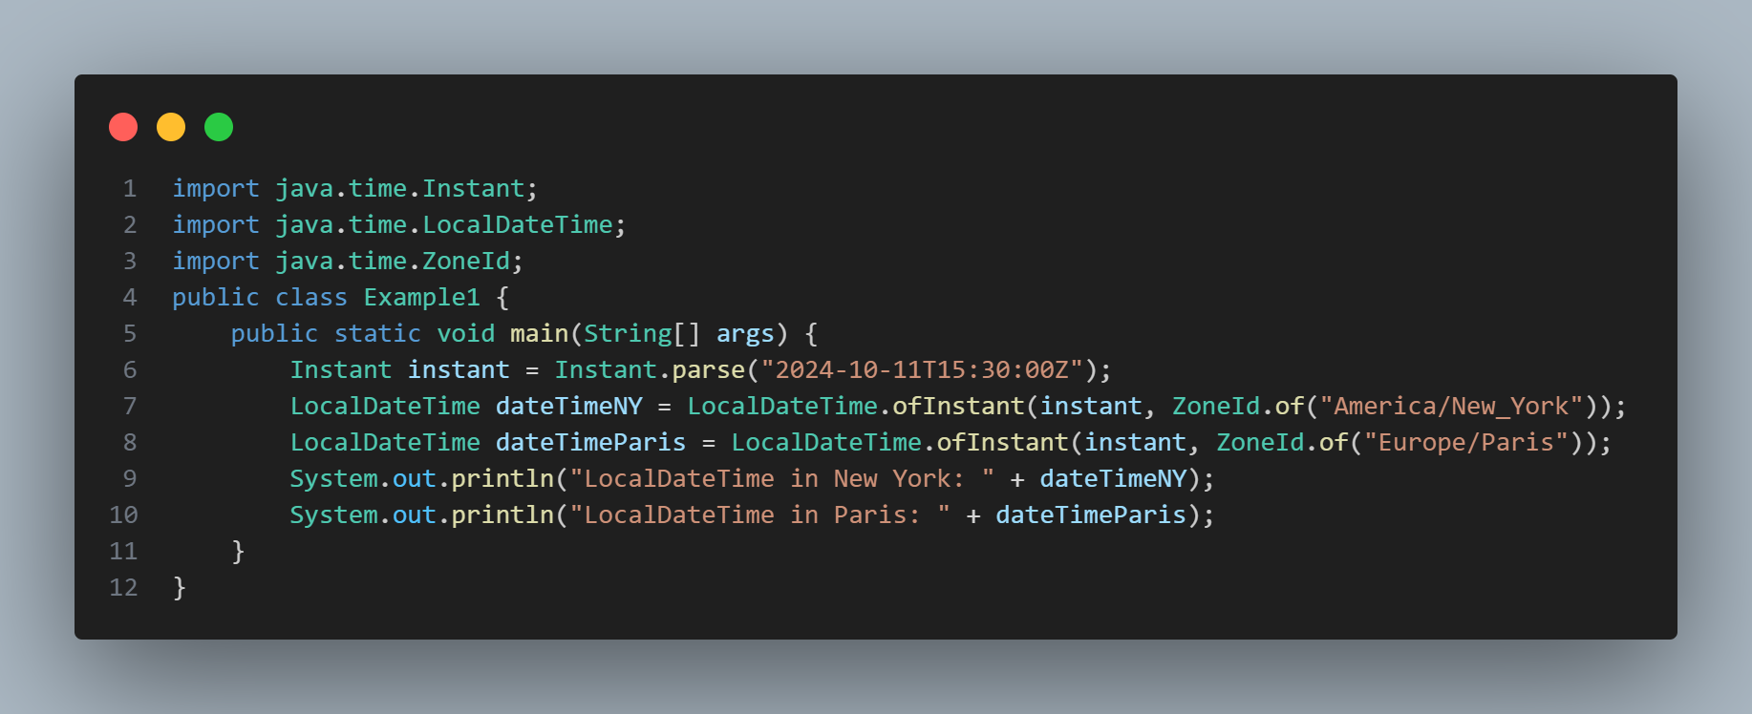
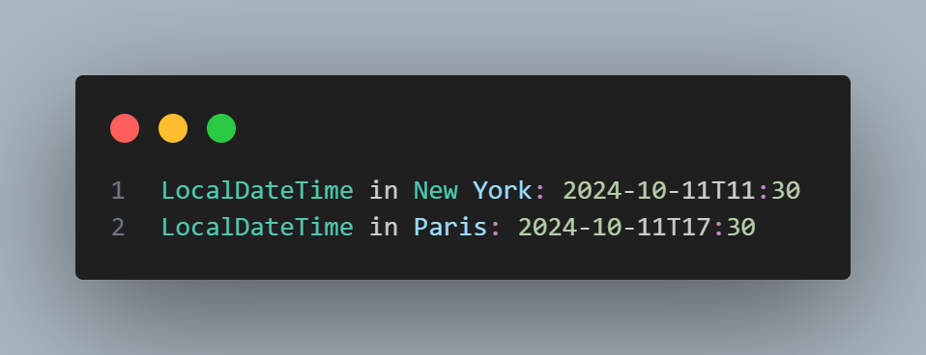
Group09 - Trần Tiến Lợi - LocalDateTime
static LocalDateTime ofInstant(Instant instant, ZoneId zone)
This method converts an Instant (a UTC-based point in time) to a LocalDateTime in a specified ZoneId. It provides both the date and time based on the given time zone.
Convert a globally defined Instant (UTC) into a LocalDateTime within a specific time zone.
Output
Source

Slide 82
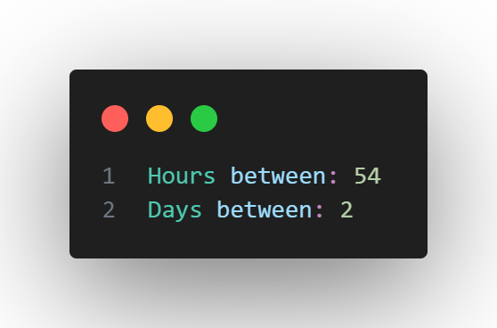
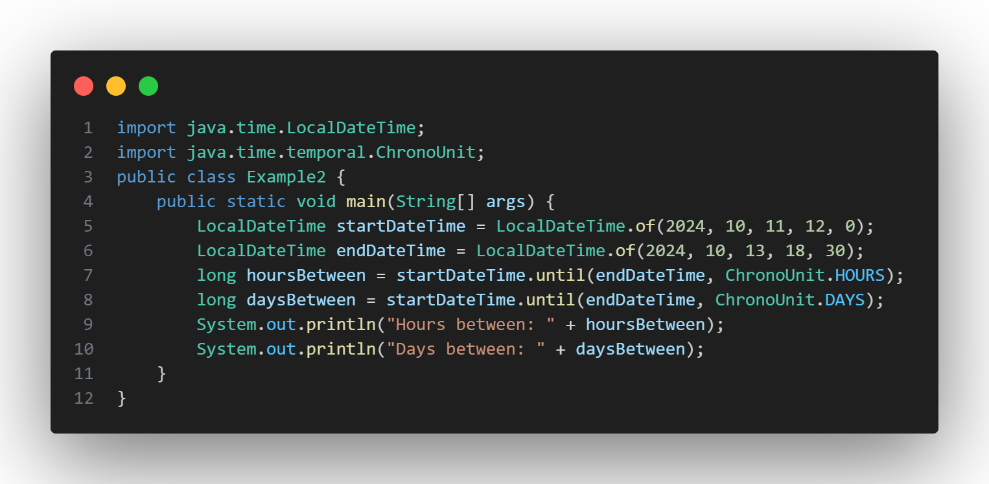
Group09 - Trần Tiến Lợi - LocalDateTime
long until(Temporal endExclusive, TemporalUnit unit)
This method calculates the amount of time between two Temporal objects (e.g., LocalDate, LocalDateTime), returning the result in a specified TemporalUnit (e.g., days, hours, minutes).
Calculate the difference between two dates or times in specific units (e.g., days, hours).
Source
Output

Slide 83
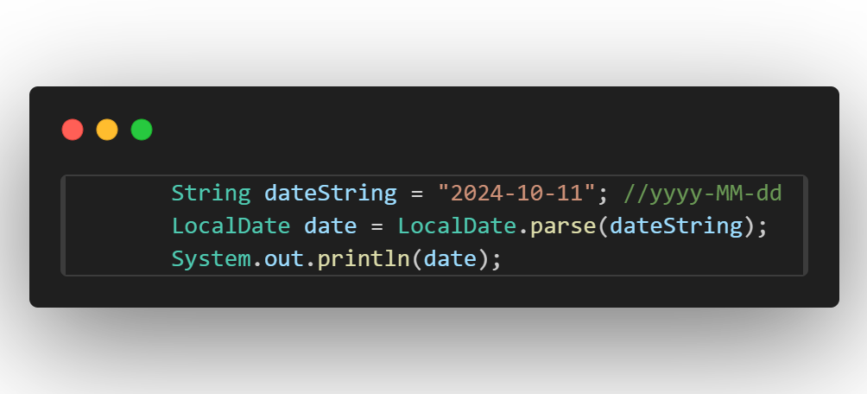

LocalDate.parse()
LocalDate.parse(“yyyy-mm-dd”): used to convert String “yyyy-mm-dd” that represents a date into a LocalDate object. The String format must match the expected date pattern which is yyyy-MM-dd (year - month - day).
The parse() helps convert strings into date-time objects and perform various operations on dates and times easily and efficiently.
Source code Output

Slide 84
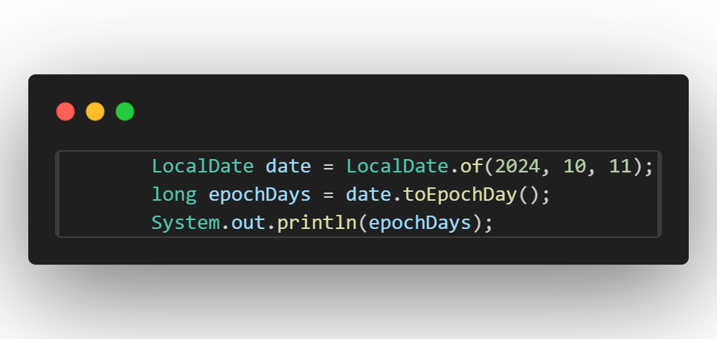
LocalDate.toEpochDay()
LocalDate.toEpochDay(): converts a LocalDate instance to the number of days since the epoch (January 1, 1970) and return number of days.
This method is useful for comparing dates, storing date data in a compact format, or performing calculations involving days.
Source code Output

Slide 85
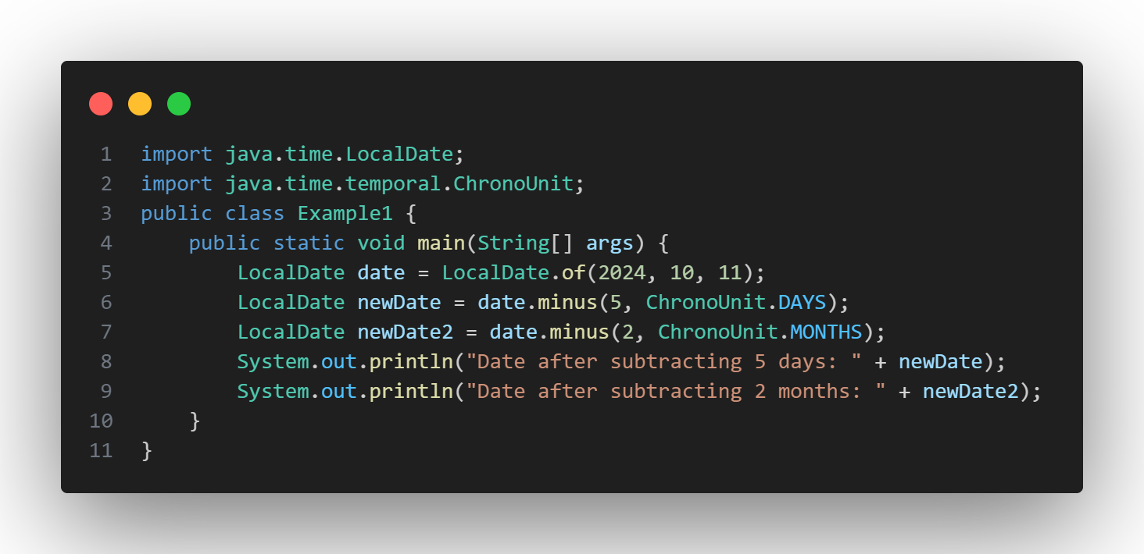
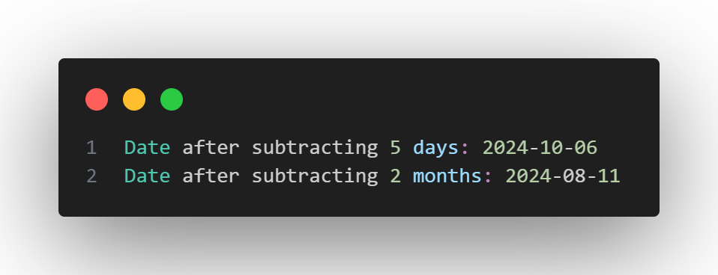
Group09 - Võ Hoàng Đức - LocalDate
LocalDate.minus(long amountToSubstract, TemporalUnit unit):
This method subtracts a specified amount of time from a LocalDate using a specified TemporalUnit (e.g., days, months, years).
Adjust dates by subtracting a number of days, months, or years.
Source
Output

Slide 86
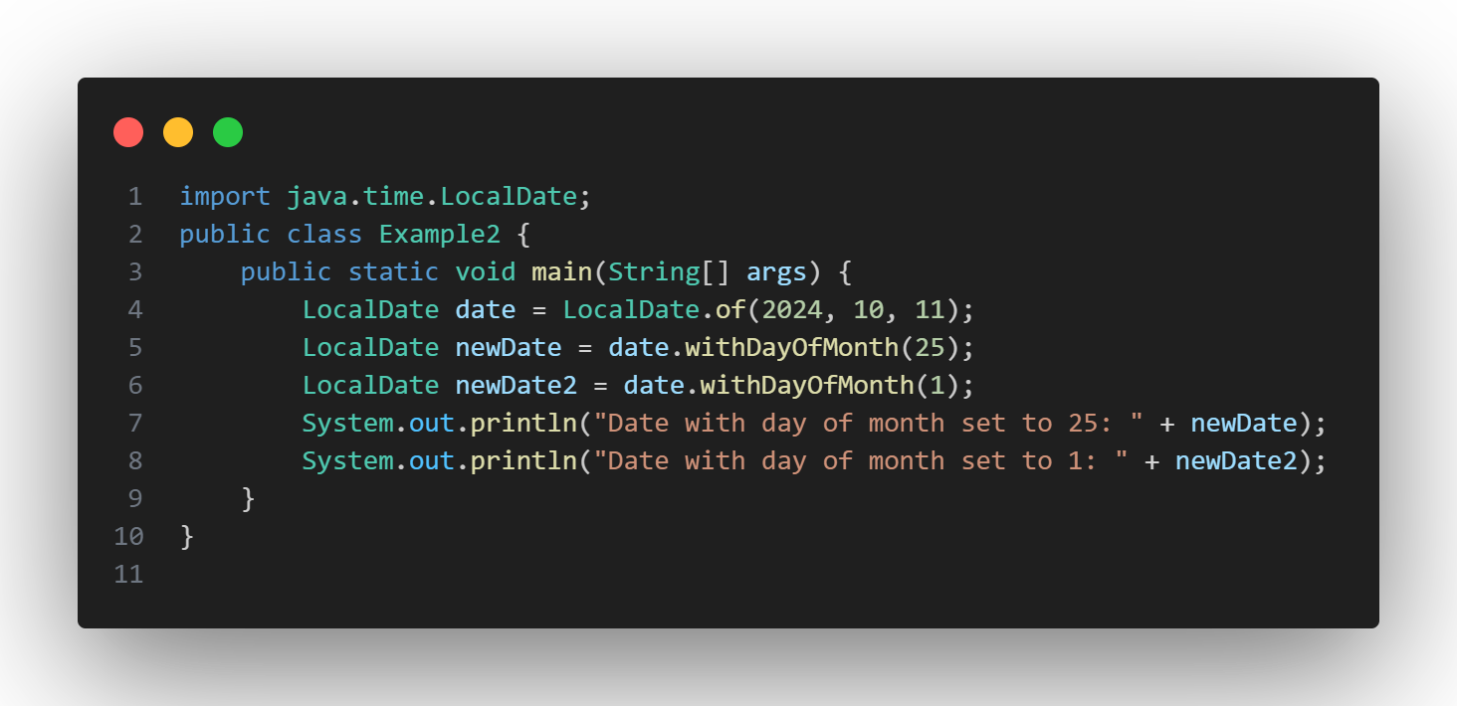
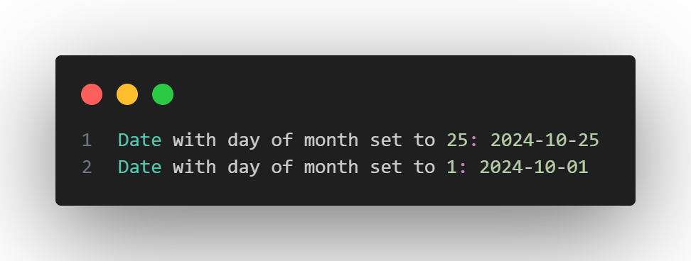
Group09 - Võ Hoàng Đức - LocalDate
LocalDate.withDayOfMonth(int dayOfMonth)
This method returns a copy of the LocalDate with the day of the month altered. It doesn't change the original LocalDate but creates a new instance with the specified day of the month.
Adjust the day in a given month while keeping the year and month the same.
Source
Output

Slide 87
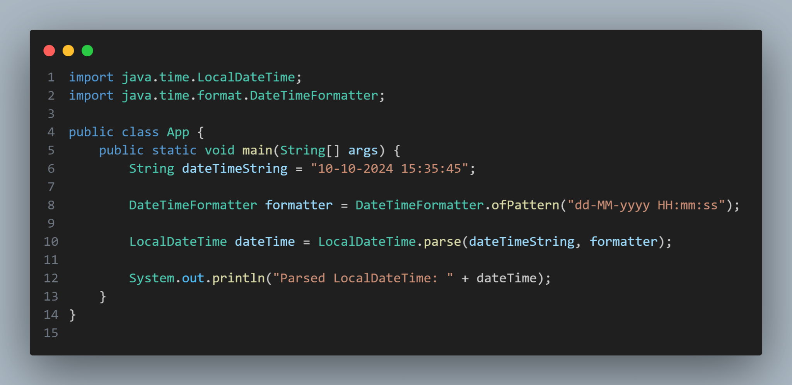
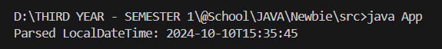
Group09 - Trần Đức Tùng - LocalDateTime
public static LocalDateTime parse (CharSequence text, DateTimeFormatter formatter): convert (or "parse") a String representing a date and time into a LocalDateTime object. The string must follow a specific format that the method can understand.
EX:
Source
Output

Slide 88
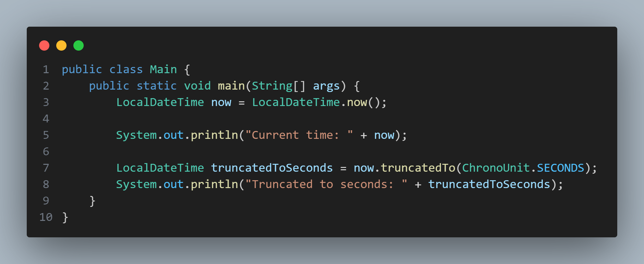
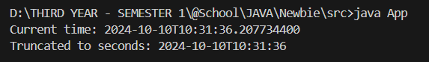
Group09 - Trần Đức Tùng - LocalDateTime
public LocalDateTime truncatedTo (TemporalUnit unit): Returns a copy of this LocalDateTime with the time truncated. Truncation returns a copy of the original date-time with fields smaller than the specified unit set to zero.
EX: Suppose we have a LocalDateTime object that includes nanoseconds, but we want to truncate it to only hours, minutes, and seconds.
Source
Output

Slide 89
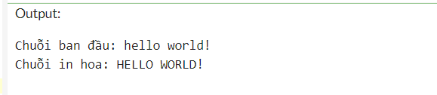
Group10
20126030 - Trần Tất Trí
20126053 - Trương Tấn Phong
Method 1: toUpperCase(): Converts all of the characters in this String to upper case using the rules of the default locale.
Example:
String originalString = "hello world!";
String upperCaseString = originalString.toUpperCase();
System.out.println("Chuỗi ban đầu: " + originalString); System.out.println("Chuỗi in hoa: " + upperCaseString);
Output:

Slide 90
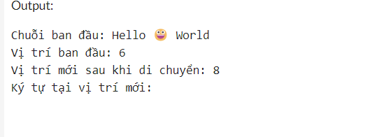
Group10
20126030 - Trần Tất Trí
20126053 - Trương Tấn Phong
Method 2: offsetByCodePoints​(int index, int codePointOffset): Returns the index within this String that is offset from the given index by codePointOffset code points. Example:
String str = "Hello \uD83D\uDE00 World";
int index = 6;
int codePointOffset = 1;
int newIndex = str.offsetByCodePoints(index, codePointOffset);
System.out.println("Chuỗi ban đầu: " + str); System.out.println("Vị trí ban đầu: " + index); System.out.println("Vị trí mới sau khi di chuyển: " + newIndex); System.out.println("Ký tự tại vị trí mới: " + str.charAt(newIndex));
Output:

Slide 91
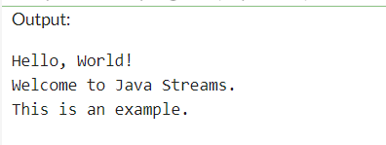
Group10
20126030 - Trần Tất Trí
20126053 - Trương Tấn Phong
Method 3: Stream<String> lines(): Returns a stream of lines extracted from this string, separated by line terminators.
Example: String text = "Hello, World!\nWelcome to Java Streams.\nThis is an example."; Stream<String> lines = text.lines();
lines.forEach(System.out::println);
Output

Slide 92
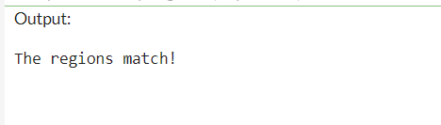
Group10
20126030 - Trần Tất Trí
20126053 - Trương Tấn Phong
Method 4: regionMatches​(int toffset, String other, int ooffset, int len) : Tests if two string regions are equal.
Example: String str1 = "Hello, World!"; String str2 = "World"; boolean match = str1.regionMatches(7, str2, 0, 5); if (match) { System.out.println("The regions match!"); } else { System.out.println( "The regions do not match."); }
Output:

